Slide 1
Tutorial Visual Novel Android dengan Unity
Part 4: Membuat Sprite & Animation

Slide 2
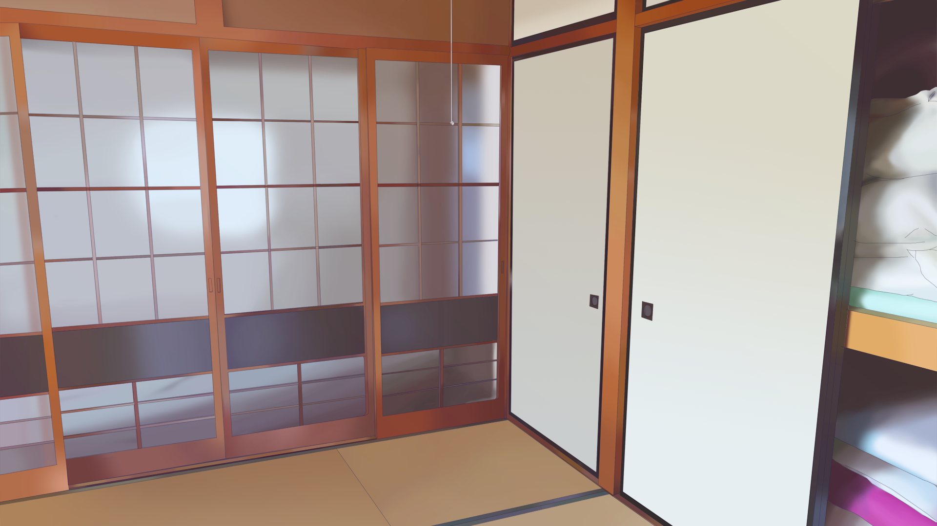






Playlist: Tutorial Visual Novel Android dengan Unity
Membuat Sprite & Animation
Move
Switch 2 to 1
Switch 1 to 2
Show
Hide
Part 4: Membuat Sprite & Animation

